Slide 1
ICT活用による地域支援
モデル事業とその課題
愛知学区区政協力委員
中京町内会 加藤茂樹

Slide 2
目的（地域カ推進室）
ICTを活用した地域活動支援モデル事業
地域活動へのICT導入（オンライン会議・電子回覧等）
（自治会）
により自治会活動を活性化させる
情報伝達のスピード化
離れた場所での会議の実施・資料の閲覧（いつでも・どこでも・誰でも）
若年層への浸透・理解度を深める

Slide 3
ICT活用の事例（総務省HPより）
ICT地域活性化ポータル｜総務省 (soumu.go.jp)
IoT、データ活用
電子資料・回覧・閲覧・ペーパーレス化
テレワーク
TV（WEB）会議・雇用創生
医療・健康・介護
在宅診療・遠隔救急医療・地域医療ネットワーク・高齢者見守り・介護支援
教育・学習・人材
コミュニティースクール・生涯学習
防災
災害監視カメラ・緊急連絡網・地域防災
地域産業支援
農業・漁業・山林業・畜産業・観光業

Slide 4
地域ニーズに合った活用
必要性から生まれたもの
ICTを活用せざるを得ない実態
・過疎対策
・高齢・少子化対策
・働き手減少
愛知学区のニーズと目的は何か？
・WEB会議？
・電子回覧板？
単にツールを構築すれば良いのか？
何の目的で、なぜ必要なの？

Slide 5
目的
自治会活動の活性化
各コミュニティーの活性化
連絡協議会の活性化
口頭・文書による連絡・報告
WEB化による情報・課題の共有

Slide 6
愛知学区における
地域活動（コミュニティー）
区政協力委員
連絡協議会
各種団体

Slide 7
愛知学区における
地域活動（コミュニティー）
災害救助地区本部
自主防災会
あいちまつり実行委員会
学区展実行委員会
成人式実行委員会
学区区政協力委員推薦会
その他
区政協力委員

Slide 8
愛知学区における
地域活動（コミュニティー）
民生・児童委員会学区
保健環境委員会
ＰＴＡ（愛知小・長良中）
防犯協会
氏子会（神明社・西宮神社）
長寿会
消防団
女性会
スポーツ推進委員会
保護司会
補導委員会
おしゃべりサロン
その他
各種団体

Slide 9
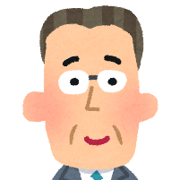
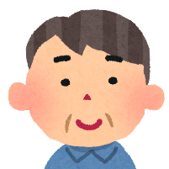
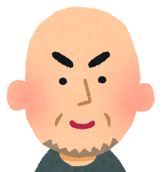
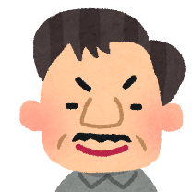
愛知学区における
地域活動（コミュニティー）
通達・依頼
パンフ・書類
通達・依頼
パンフ・書類
連絡協議会
役所・上部団体
書類提出
区政協力委員
各種団体
口頭報告
回覧板
パンフ・書類
町内各戸

Slide 10
情報の共用・共有
＆
情報の発信
フェーズ １
連絡協議会内の
区政協力委員
連絡協議会
各種団体
口頭報告

Slide 11
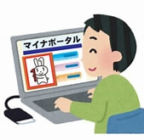
Yahoo！
メール
政治・社会
学区ニュース
（区政）
Yahoo！
ニュース
文化・スポーツ
学区ニュース
（保健環境ニュース）
Yahoo！
天気情報
学区ニュース
（あいちまつり）
地域情報
身近なポータルサイトとして活用

Slide 12
ポータルサイトのイメージ
愛知学区ポータルサイト
メニュ―・ツール
区政
民生
保健
防犯
・
・
・
・
PTA
消防
・
会議室予約
WEB会議
回覧版
区政ニュース
お知らせ
民生・児童
お知らせ
保健環境委員会
お知らせ
愛知神明社
お知らせ

Slide 13
フェーズ １（2022年3月末）
１．ポータルの選定とアウトラインの作成
有料・無料各種のポータルを検証
Word Press
Google サイト
Global Portal
Kintone
XOOPS
HP自作 その他
２．サイト運用とルールの制定
運用管理者のリソース（コスト）の確保
各ポータル毎の管理者確保
ボランティアだけでは続かない
専門者による介入が必至
運用コスト確保
商用広告収入
地元企業との連携

Slide 14
３ ．情報の取り纏めと発信
誰がどういう情報をどう発信するか
限られた人のスキルに依存する運用になりがち
情報の正確性の検証とサイトの信頼性
４ ． ID管理・パスワード管理
５ ．各種プラットフォームの検証
PC・タブレット・スマホ・OS・

Slide 15
フェーズ ２ （2022年9月末まで）
ポータルの試験運用
連絡協議会メンバー
・各コミュニティーが責任を持って運用していく
・教育・研修が必要（各ポータル管理者の育成）
・試験モニターによる検証
・バージョンアップ
・バグフィックス
・メニュー追加
・一般公開への情宣

Slide 16
フェーズ ３ （2022年10月）
ポータルの本運用開始（一般町民）
各町内会のポータル活用
（町内会だよりなどの話題提供の場）
電子回覧板の運用開始
文書のデジタル化による省エネ化
各種アンケート作業の効率的な運用
地元企業・商店との連携（リンク・バナー）
（町民優待メニュー）
他ポータルへの同期と連系（リンク）
ヘルプセンターの開設（FAQ）

Slide 17
各自治会（町内会）の活性化の課題
連携
非会員の豊成団地住民
愛知学区17町内会
高齢化による
役員の成り手不足
学区との結びつきの強化を図る
PTA
氏子（神明社・西宮まつり復活）
あいちまつりの発展形
民生・児童
ふれあい・子育て
子供会の復活
その他のイベント創生
・17町内会の統廃合の推進
10町内程度に統廃合する
議論・意見
新しい愛知学区の創生の
為の意見交換の場

